Slide 1
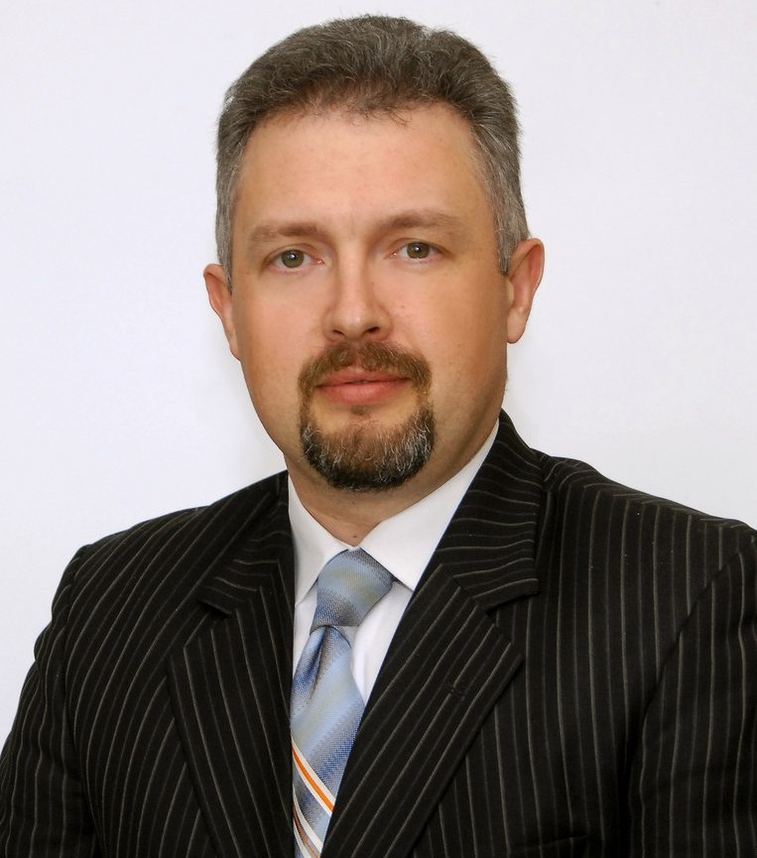
СТЕФАНОВ
Владимир Юрьевич,
учитель истории и обществознания
МБОУ «Гимназия № 5 г. Феодосии Республики Крым»
РАД ПРИВЕТСТВОВАТЬ ВАС НА УРОКЕ ИСТОРИИ!

Slide 3
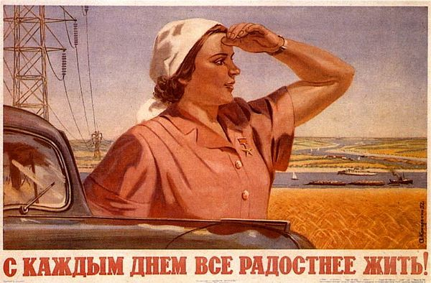

Slide 4
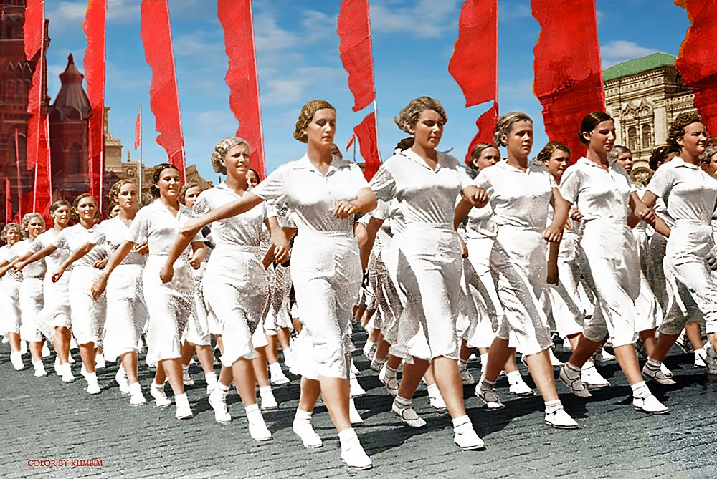
ПРОБЛЕМА
Какой общественно-политический строй сложился в СССР в конце 1930-х годов?

Slide 5
«СТРАНА ПОБЕДИВШЕГО СОЦИАЛИЗМА»:
ЭКОНОМИКА, СОЦИАЛЬНАЯ СТРУКТУРА, ПОЛИТИЧЕСКАЯ СИСТЕМА

Slide 6
ЗАДАЧИ УРОКА
рассматривать во взаимосвязи и взаимозависимости явления политики, экономики, социальную структуру СССР 1930-х годов;
показывать противоречия во всех сферах жизни советского общества (экономической, политической, социальной и духовной);
раскрывать причинно-следственные связи исторических событий;
совершенствовать коммуникативные умения: вести диалог, грамотно строить монологическую речь, участвовать в дискуссии;
формировать патриотическое сознание, активную жизненную и гражданскую позицию.

Slide 7
ПЛАН ИЗУЧЕНИЯ НОВОГО МАТЕРИАЛА
Новая Конституция СССР
Экономика
Социальная структура
Уровень жизни населения
Политическая система
Общество государственного социализма

Slide 8
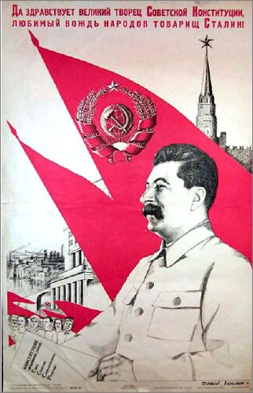
НОВАЯ КОНСТИТУЦИЯ СССР
5 декабря 1936 года была принята новая Конституция СССР, которую официальная советская пропаганда объявила «Конституцией победившего социализма».
Через весь текст Конституции красной нитью проходил тезис: «Союз Советских Социалистических Республик есть социалистическое государство рабочих и крестьян»

Slide 9
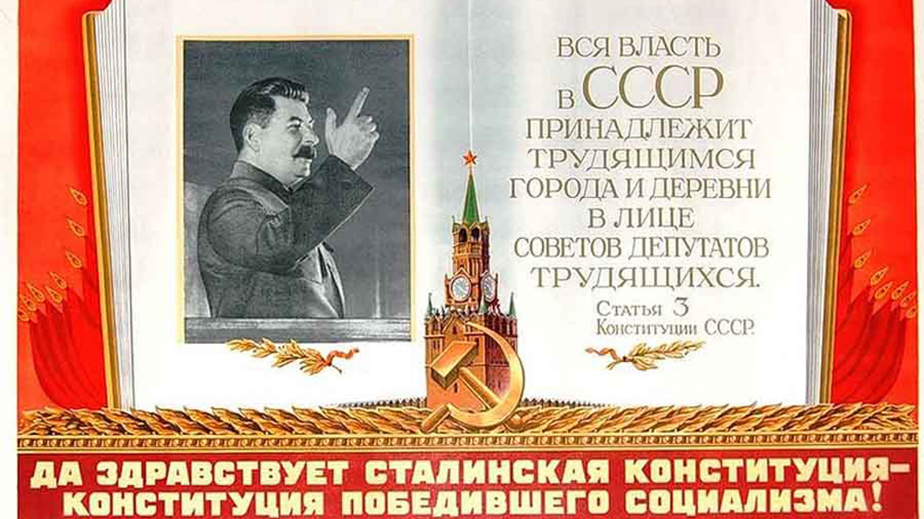

Slide 10
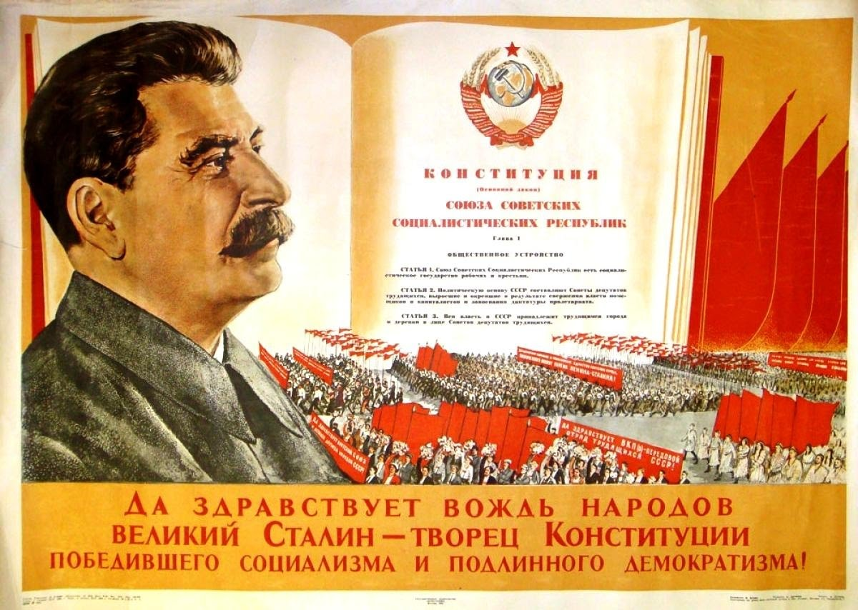

Slide 11
ВЫСШИЕ ОРГАНЫ ВЛАСТИ СССР
Законодательная
Исполнительная
Верховный Совет СССР
Совнарком СССР
Совет Союза
Совет Национальностей
Судебная
Президиум Верховного Совета СССР
Верховный Суд СССР
Можно ли назвать Основной закон 1936 года Конституцией демократического государства?
Какие конституционные нормы говорят об этом?

Slide 12
ЭКОНОМИКА
В СССР к середине 1930-х гг. сформировалась директивная (плановая) экономика:
полное огосударствление средств производства;
свёрнутость (но не полная отмена) товарно-денежных отношений;
предельно жёсткий централизм в управлении;
административно-командное распределение ресурсов.

Slide 14
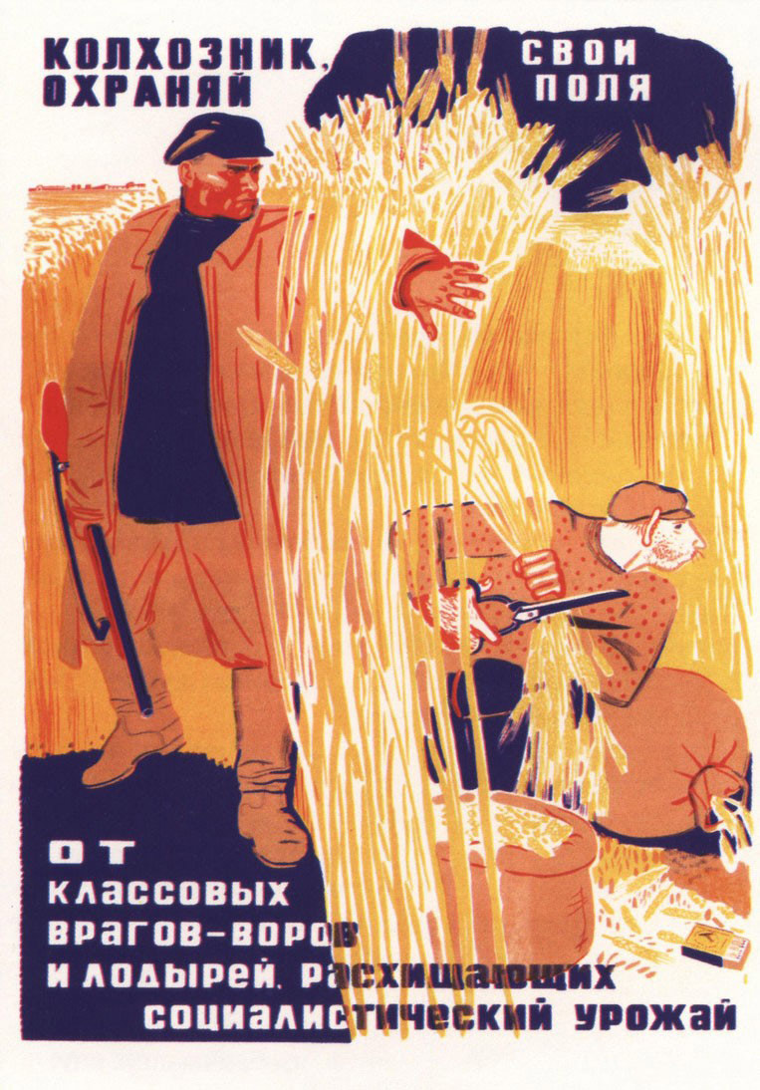
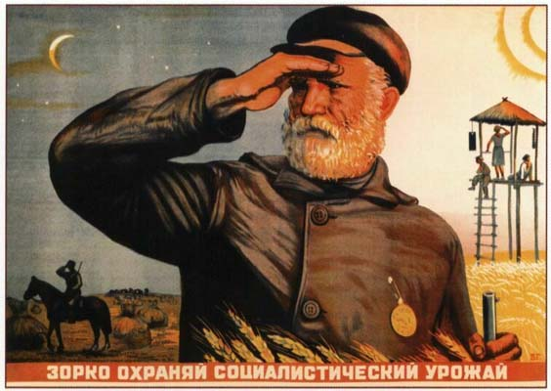
7 августа 1932 г. было принято Постановление «Об охране имущества государственных предприятий, колхозов и кооперации и укреплении общественной (социалистической) собственности», также известное как «Закон семь восьмых», «Указ 7-8» и «Закон о трёх колосках».

Slide 15
СОЦИАЛЬНАЯ СТРУКТУРА ОБЩЕСТВА

Slide 16
СОЦИАЛЬНАЯ СТРУКТУРА ОБЩЕСТВА
В группе советских служащих и интеллигенции социологи выделяют ещё один слой – партийно-государственную номенклатуру, т.е. ответственных работников аппарата и массовых общественных организаций.

Slide 17
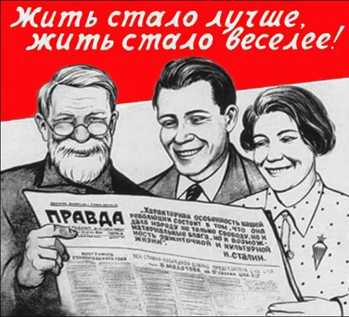
УРОВЕНЬ ЖИЗНИ НАСЕЛЕНИЯ
Рост налогов
Принудительная подписка на облигации «займов индустриализации»
Рост потребительских цен
Спекуляция
Карточная система распределения товаров (введена в 1928, отменена в 1935 г.)

Slide 18
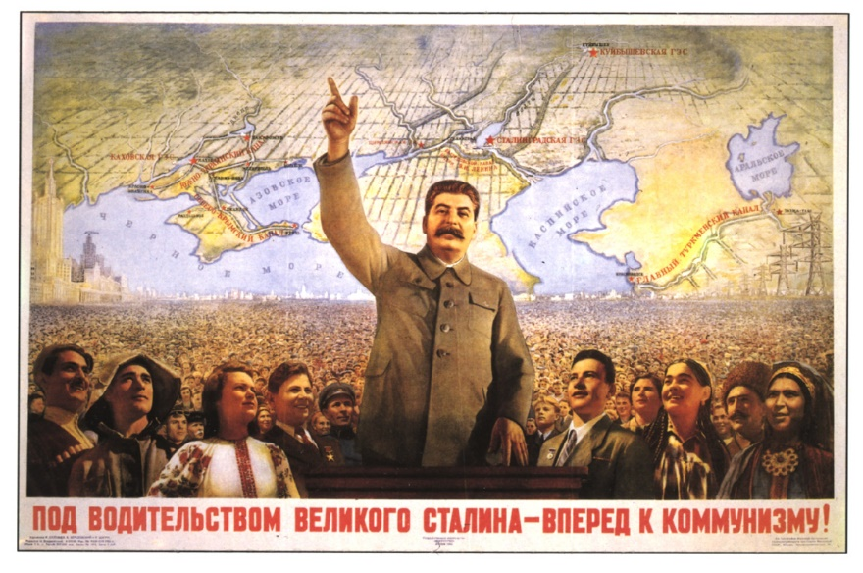
ПОЛИТИЧЕСКАЯ СИСТЕМА
Режим личной власти И.В. Сталина

Slide 19
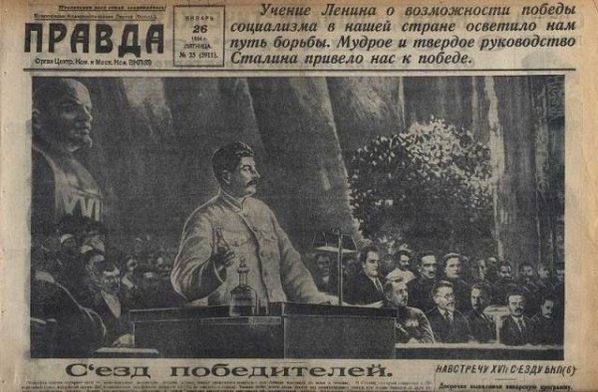
ПОЛИТИЧЕСКАЯ СИСТЕМА
В 1934 году в Москве проходил XVII съезд ВКП(б), или «Съезд победителей», известный также как «Съезд расстрелянных»

Slide 20
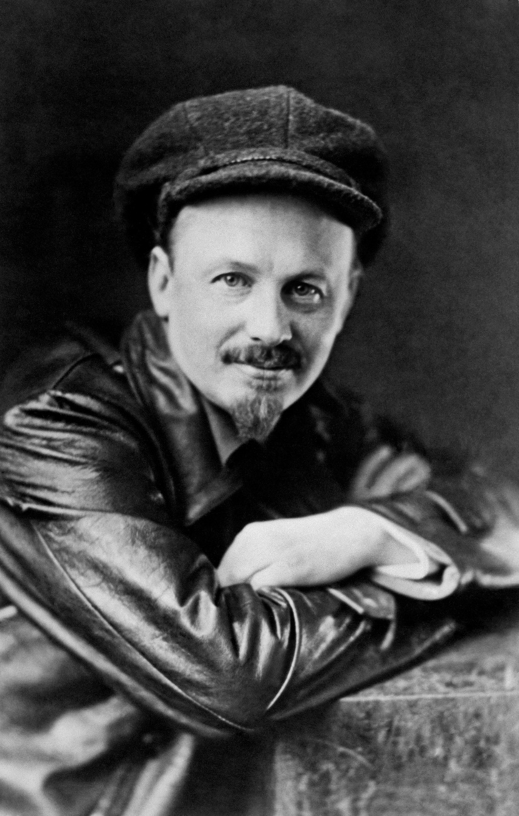
ПОЛИТИЧЕСКАЯ СИСТЕМА
Один из таких репрессированных – старый большевик и соратник Ленина Н.И. Бухарин, расстрелянный в 1938 г.
Любопытно, что Бухарин в своё время возглавлял одну из правительственных комиссий по подготовке Конституции 1936 года; некоторые даже считают Бухарина её автором, что не совсем верно.

Slide 21
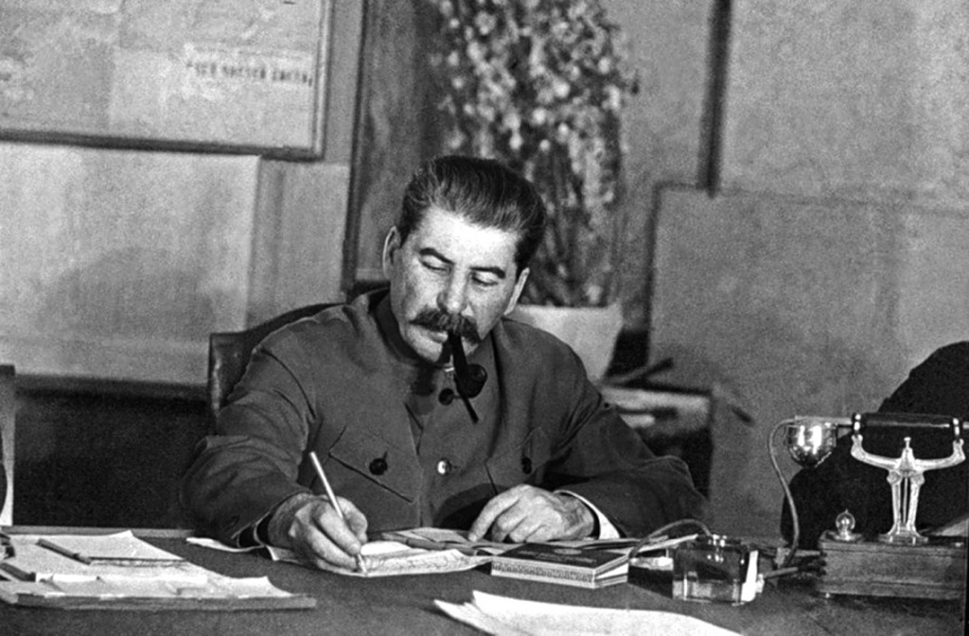

Slide 22
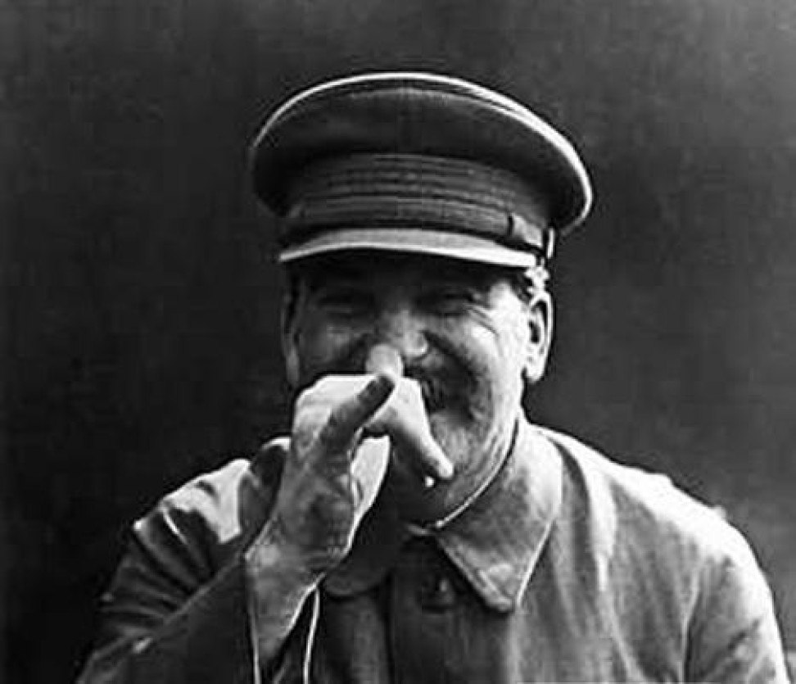
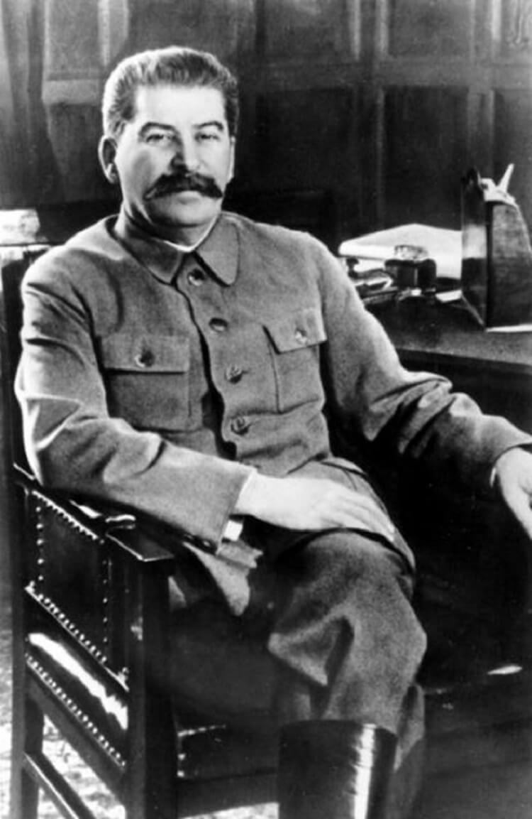

Slide 23
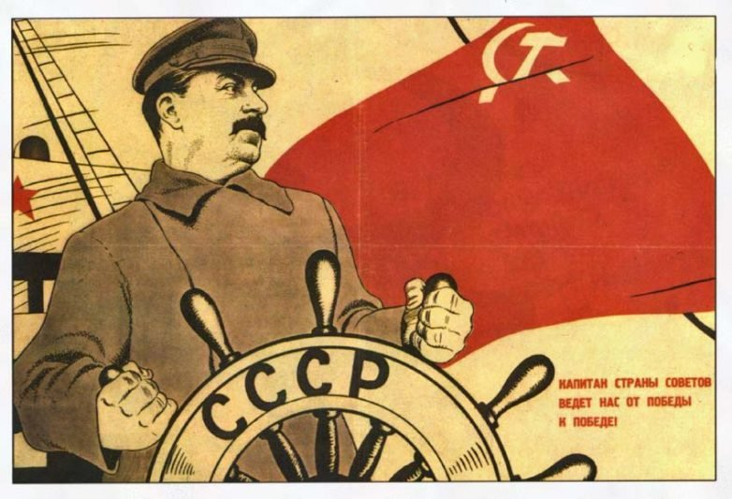
ПРОБЛЕМА
Какой общественно-политический строй сложился в СССР в конце 1930-х годов?

Slide 24
ОБЩЕСТВО ГОСУДАРСТВЕННОГО СОЦИАЛИЗМА
Социализм – так как произошли обобществление производства, ликвидация частной собственности и базировавшихся на ней общественных классов.
Государственный – так как обобществление было не реальным, а иллюзорным: функции по распоряжению собственностью и политическая власть осуществлялись партийно-государственным аппаратом, номенклатурой и в определяющей степени её вождём.
При этом в системе государственного социализма в СССР явно прослеживаются характерные черты тоталитарных режимов.

Slide 25
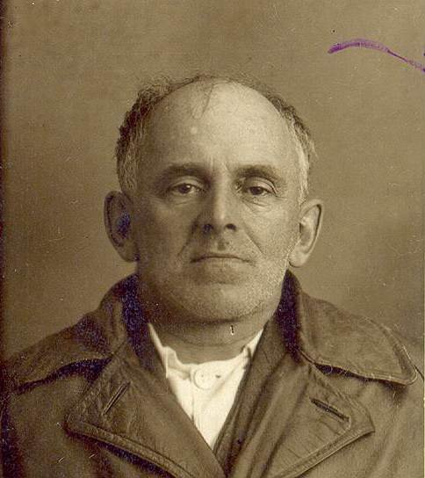
Мы живем под собою не чуя страны…
Мы живем под собою не чуя страны,
Наши речи за десять шагов не слышны,
А где хватит на полразговорца, -
Там помянут кремлевского горца.
Его толстые пальцы, как черви, жирны,
И слова, как пудовые гири, верны,
Тараканьи смеются усища,
И сияют его голенища.
А вокруг него сброд тонкошеих вождей,
Он играет услугами полулюдей.
Кто свистит, кто мяучит, кто хнычет,
Он один лишь бабачит и тычет.
Как подкову, дарит за указом указ –
Кому в пах, кому в лоб, кому в бровь, кому в глаз.
Что ни казнь у него – то малина
И широкая грудь осетина.
Ноябрь 1933 г.
Осип Мандельштам, русский поэт
(1891-1938)

Slide 26
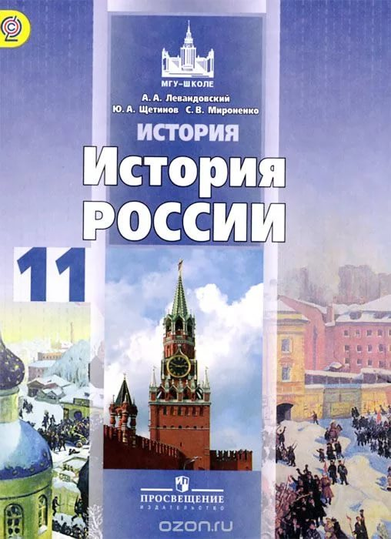
ДОМАШНЕЕ ЗАДАНИЕ
1. § 22 (читать, отвечать на вопросы)
2. Заполнить таблицу (задание 1 на с. 175)
СПАСИБО ЗА ВНИМАНИЕ!

